Slide 1

项目四
商品图片的处理
视觉营销从入门到精通（微课版）

Slide 2
CONTENTS
目 录
裁剪视觉效果不完整的
商品图片
4.1
调整图片颜色与质感
增强视觉感
4.2
精细处理图片体现商品
真实感
4.3
抠取图片中所需要的
内容
4.4
丰富商品图片内容
4.5

Slide 3
重点、难点
教学重点
  掌握处理图片污点的方法
  掌握抠取图像的方法
  掌握不同调色工具的使用方式
  教学难点
  扣取复杂背景下的宝贝图片

Slide 4
本节导读
商品或背景的颜色较为简单，商品与背景的边界分明，可使用魔棒工具和快速选择工具抠取商品图片。对于轮廓清晰的商品，可使用磁性套索工具进行抠取，对于半透明的商品，则可使用通道进行抠取。若商品背景较复杂，或是商品材质较复杂，还可使用钢笔工具进行抠取。

Slide 5
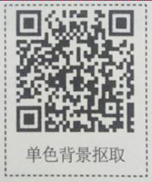
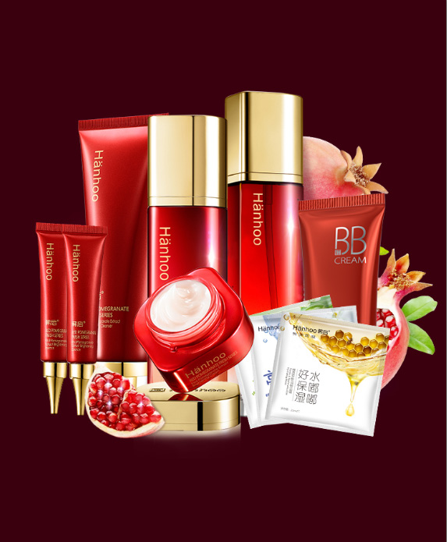




4.4.1 单色背景抠取
1
2
3
4
5

Slide 6
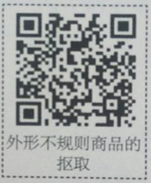
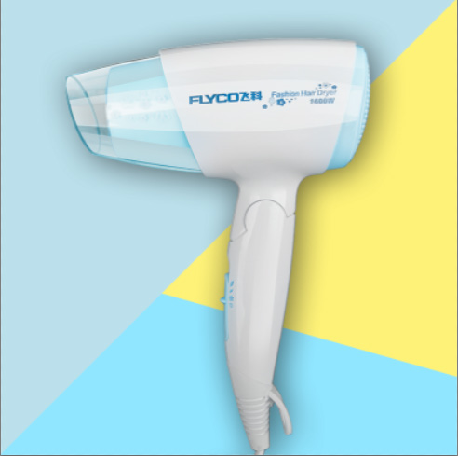
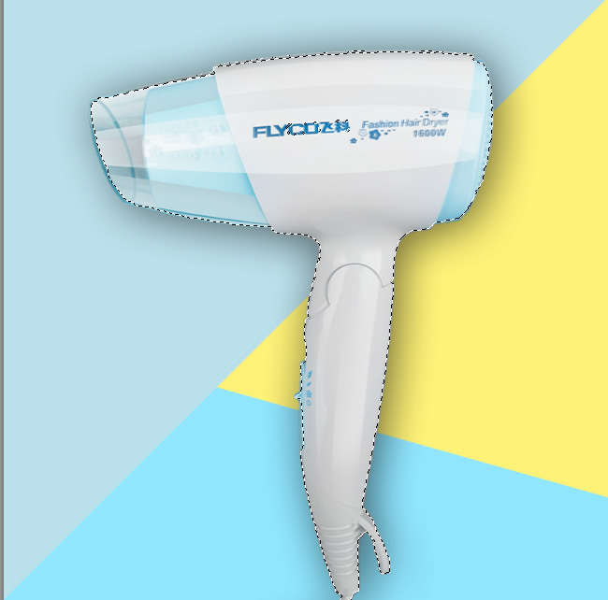
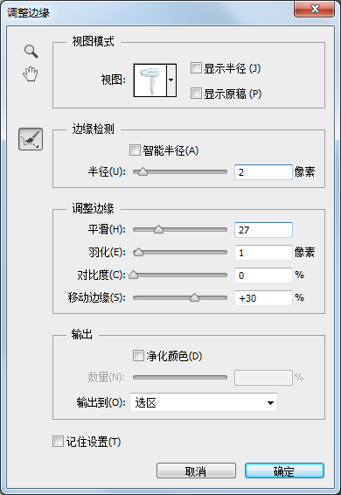
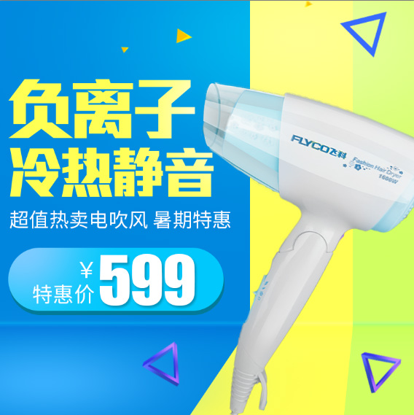
4.4.2 外形不规则商品的抠取
1
2
3
4

Slide 7
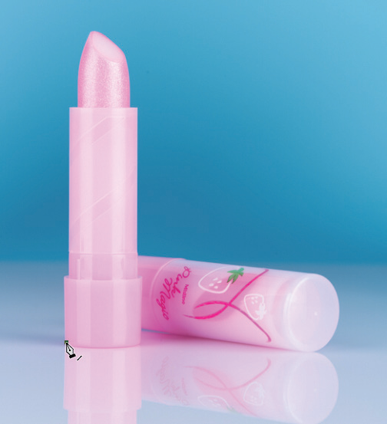

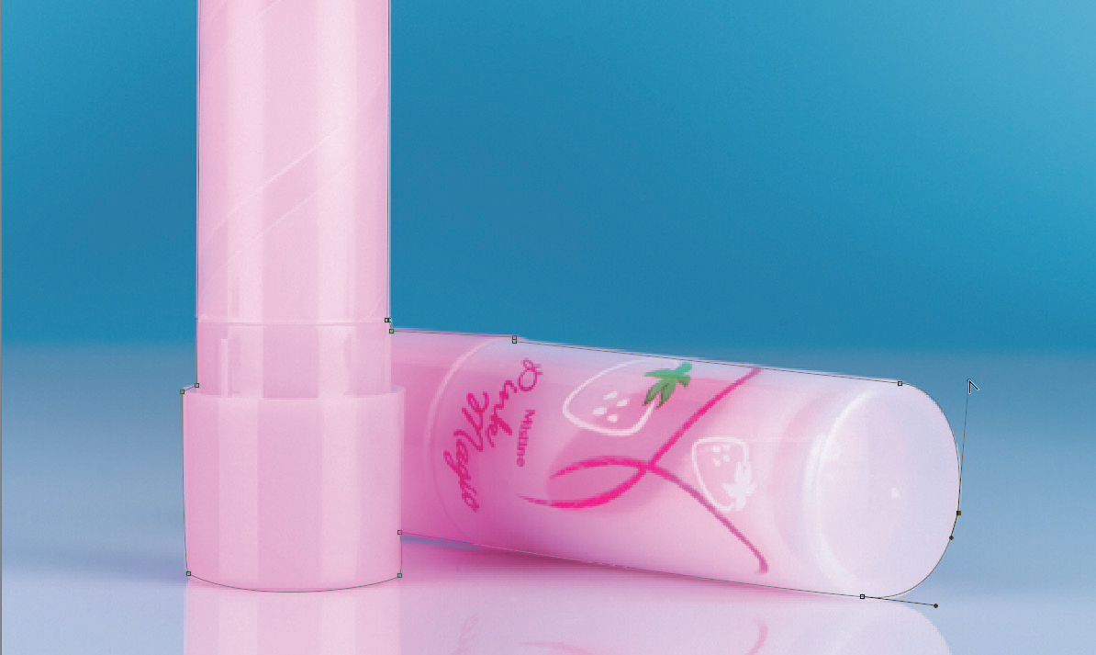
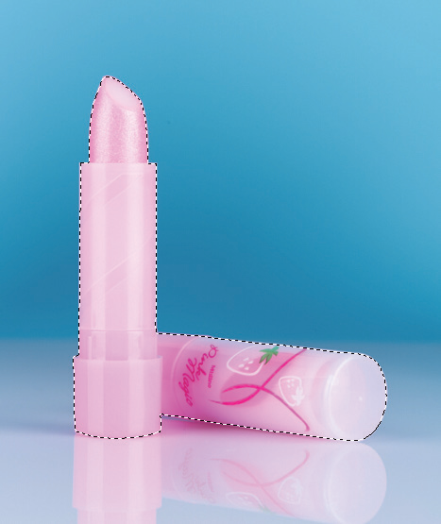
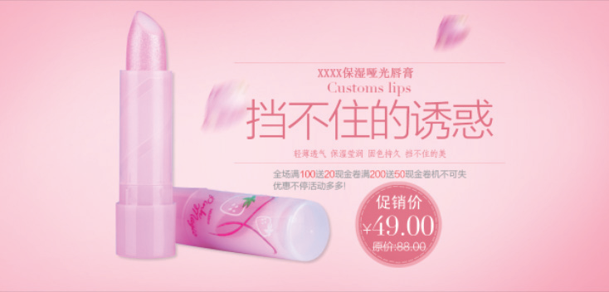
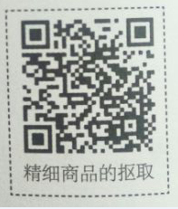
4.4.3 精细商品的抠取
1
2
3
4
5

Slide 8
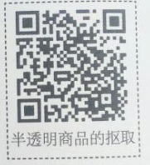


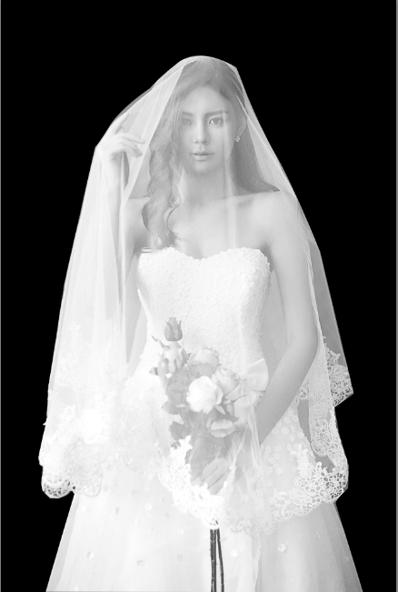
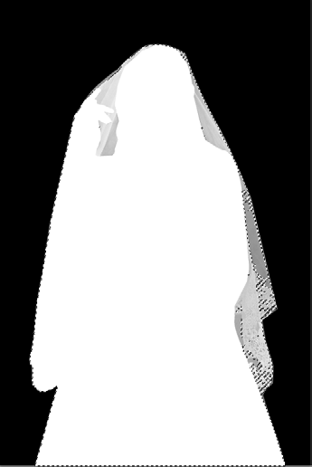
4.4.4 半透明商品的抠取
1
2
3
4

Slide 9
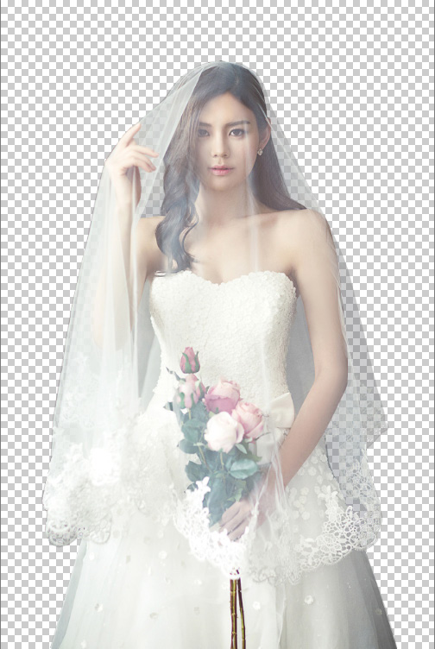

4.4.4 半透明商品的抠取
5
6

Slide 10
4.4.5 任务实训及考核
序号 | 任务描述 | 任务要求
1 | 抠取女包图片，将抠出的女包放于促销背景中，使女包展现美观 | 掌握魔棒工具的使用方法
2 | 抠取玻璃杯图片，要求抠取的玻璃杯要有通透感，完成后将其替换到促销背景中 | 掌握通道抠图的方法
3 | 抠取背景复杂的陶瓷图片，要求将陶瓷图片的细节抠取出来，再将其替换到单一的背景中 | 掌握钢笔工具的使用方法
4 | 抠取外形不规则的足球，并将其替换到其 他背景中，使其展现的更加美观 | 掌握套索工具的使用方法

Slide 11
4.4.5 任务实训及考核
序号 | 任务描述 | 分值（100分） | 说明
1 | 简述单色背景的抠取方法
2 | 简述不规则商品的抠取方法
3 | 简述精细商品的抠取方法
4 | 简述半透明商品的抠取方法

Slide 12

祝：学有所成！
视觉营销从入门到精通（微课版）

